Slide 1

Elite
Supplements
Font I Cabarrocas, Marc
Monente Serra, Xavi
Pomykalski, Piotr
Román Mendoza, Diego
Notes:
Comer es una necesidad esencial para sobrevivir. Es una de las tres condiciones indispensables para ser llamados seres vivos.
Sin embargo, muy a menudo, lo que ponemos en nuestros platos no es suficiente para abastecer a nuestro cuerpo de todos los nutrientes que necesita. Hace falta un paso para que nuestro cuerpo llegue a ser el que deseamos, y aquí es donde entramos nosotros. Somos Diego, Piotr, Xavi y Marc y queremos hablaros de una alimentación superior, queremos hablarles de Elite Supplements.

Slide 2
Misión, Visión y Valor
Misión:
Proporcionar suplementos nutricionales de la máxima calidad que contribuyan al bienestar y rendimiento de nuestros clientes, respaldados por asesoramiento de experto y transparencia en los ingredientes.
Visión:
Ser la tienda de referencia en suplementos online, destacando por calidad, confianza y personalización.
Valores:
Calidad: Productos certificados y formulaciones seguras.
Confianza: Transparencia en ingredientes y procesos de fabricación.
Innovación: Adaptamos nuestra oferta a los últimos avances científicos y de bienestar.
Personalización: Ejecutamos las necesidades y deseos de nuestros clientes
Notes:
En Elite Supplements estamos dedicados a ofrecer suplementos nutricionales de la máxima calidad para dar a nuestros clientes el mejor bienestar y rendimiento posibles. Es por eso que estamos respaldados por asesoramiento experto y somos completamente transparentes en el contenido de nuestros productos.
Nuestra visión es ser la referencia de suplementos online en el país y ser conocidos por nuestros pilares fundamentales: Calidad, Confianza, Innovación y Personalización.

Slide 3
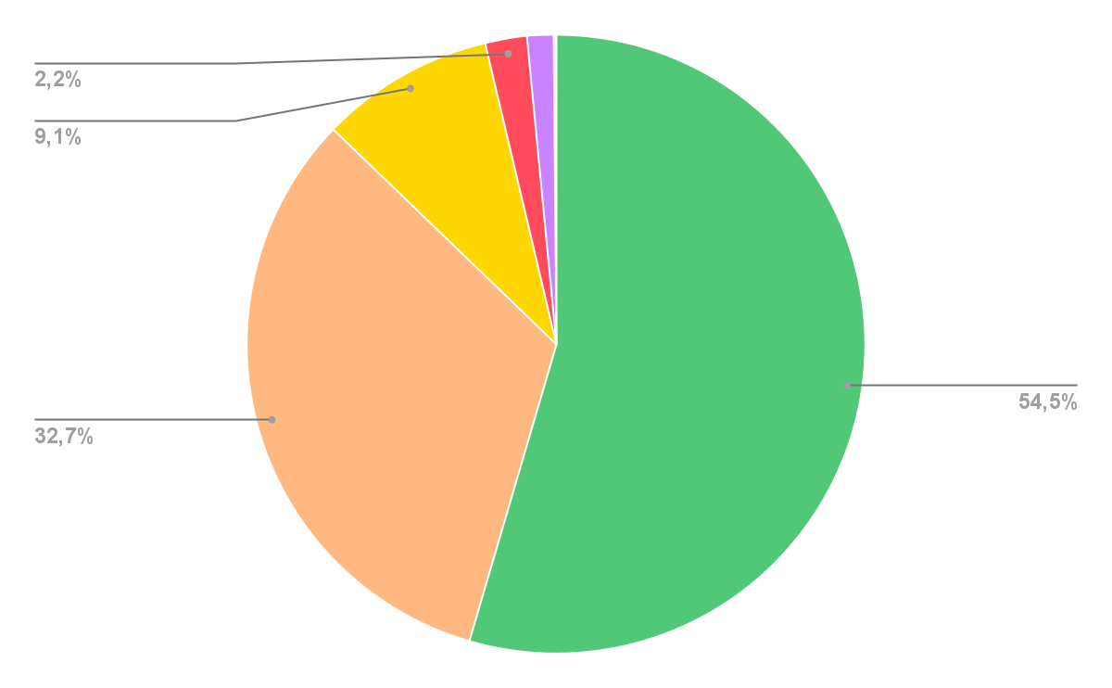
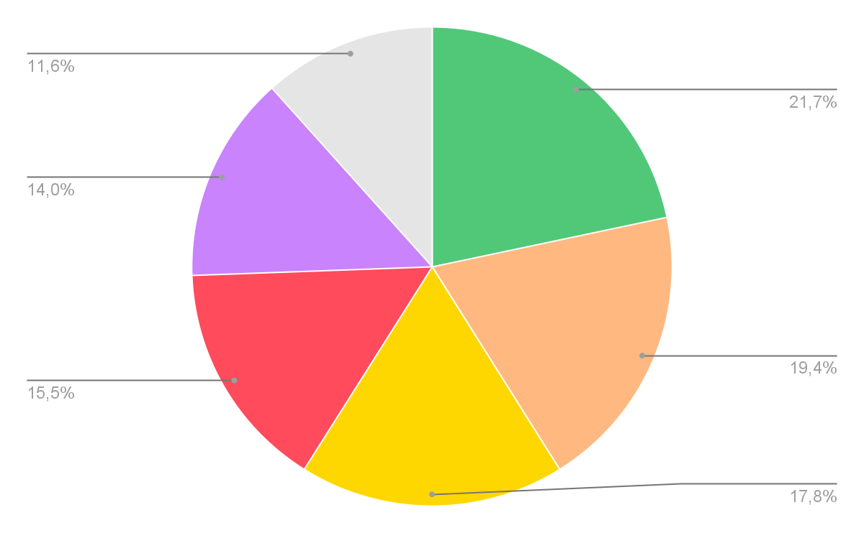
Segmentación de la Audiencia
Un 50% de la población afirma hacer ejercicio con regularidad (24M).
Aproximadamente un 20% de españoles van al gimnasio (10M).
Más del 16% de la población padece de sobrepeso (8M).
Un 75% de españoles toma o ha tomado suplementos nutricionales de algún tipo (36M).
Notes:
En la naturaleza no hay nada gratis, y en nuestra empresa no somos la excepción, nuestro producto de alta calidad va a estar enfocado a personas con un poder adquisitivo medio-alto y exclusivamente en España. Y hablando de España, un 50% de la población afirma hacer ejercicio regularmente y aproximadamente un 20% van al gimnasio. Además, más del 16% de la población padece de sobrepeso. En un estudio separado un 75% de españoles reconoció tomar o haber tomado algún tipo de suplemento nutricional. En un último esfuerzo de segmentar, un estudio concluyó que más de ⅓ de la población que practica deporte regularmente se tiene entre 18 y 34 años, si nos enfocamos solo en el grupo que va al gimnasio encontramos que solo la franja de 18-24 ya conforman más del 50%. Por lo tanto, nuestro target audience en cuanto a deporte va a ser un público tirando a joven.

Slide 4
Propuesta de Valor
Rango amplio de productos para nuestros potenciales clientes:
Para deportistas: Productos para el antes, el durante y el después del ejercicio.
Para sobrepeso: Productos con bajo índice de calorías y aceleradores de metabolismo
Para deficiencias: Suplementos vitamínicos, calcio, magnesio.
Notes:
Ya conocemos a nuestra audiencia, ahora hace falta satisfacer sus necesidades.
Para los deportistas todo va de sensaciones, tienen que notarse en un buen estado antes de hacer ejercicio, tienen que disfrutar mientras lo hacen y una vez terminan tienen que tener ganas de dar más al día siguiente, para ello ofrecemos productos para el antes, el durante y el después del ejercicio.
Para gente con sobrepeso va de ofrecer resultados ràpidos y duraderos, por eso fabricamos productos con bajo índice de calorías y aceleradores de metabolismo.
Finalmente, para personas con deficiencias nutricionales, lo que desean es salud, y para que consigan lo que necesitan, tenemos un amplio rango de suplementos vitamínicos, así como de magnesio o hierro entre otros, para así brindarles la salud que anhelan.

Slide 5



Competencia específica

Slide 6
Dificultades, amenazas y barreras
Innovación
Personalización
Salud
Calidad
Reputación consolidada
Sostenible

Slide 7




Posicionamiento
Calidad
Innovación
Personalización

Slide 8



Calidad
Personalización

Slide 9
Debilidades de la competencia
Poca personalización y mercado limitado
Precios altos y poco enfoque en sostenibilidad
Poca personalización y baja transparencia

Slide 10
Diferenciación de Elite Supplements
Calidad certificada
Transparencia
Sostenibilidad
Personalización

Slide 11
Customer journey
Descubrimiento → Ve un anuncio en redes sociales o recibe una recomendación de influencers (tráfico).
Consideración → Visita nuestra tienda online o consulta en un gimnasio aliado, comparando opciones.
Compra → Adquiere el producto motivado por descuentos, testimonios o recomendaciones.
Experiencia de uso → Prueba el producto y recibe soporte postventa con guías y asesoramiento.
Fidelización y recomendación → Se suscribe a promociones, participa en programas de recompensas y recomienda la marca.
Notes:
El proceso que ocurrirá para que del tráfico se llegue a la conversión, es el siguiente: Primero, el cliente descubre nuestra marca, ya sea por anuncios en redes sociales o recomendaciones de influencers. Posteriormente, visitan nuestra página web o consultan algún gimnasio donde estén nuestros productos. Luego, el cliente realiza la compra por los distintos descuentos y recomendaciones. Una vez adquirido el producto el cliente recibe asesorías y guías postventa. Y para finalizar el ciclo, el cliente se suscribe a nuestro newsletter, programa de promociones y recompensas y recomienda nuestra marca.

Slide 12
Objetivos de Negocio
Obtener 7,000 ventas únicas a través de nuestro sitio web en 1 año.
Conseguir 500 nuevos usuarios registrados en la página de internet en 1 año.
Ganar 23,000 seguidores nuevos en redes sociales en 12 meses:
8,000 en Instagram.
15,000 en TikTok.
Notes:
Para enunciar los objetivos de la empresa, hay que conocer su contexto. Las ventas tienen un perfil rentable en físico, pero son pobres respeto al territorio online. Es por eso que nuestros objetivos se centran en ello, y son los siguientes:
En primer lugar queremos conseguir 7,000 ventas únicas en nuestro sitio web en un plazo de 1 año, 500 nuevos usuarios registrados en la página y un total de 23,000 nuevos seguidores en nuestras redes sociales, (8,000 en Instagram y 15,000 en TikTok).

Slide 13
Estrategia de Campañas y Crecimiento
“Para expandir nuestra marca y alcanzar nuestro objetivo de 7,000 ventas online, hemos diseñado campañas dirigidas a los jóvenes y a momentos clave del año”

Slide 14
Campañas Estratégicas
Promoviendo torneos infantiles
Fiestas nacionales
Presencia en Época antes de exámenes (2 semanas antes del exámenes)
Eventos deportivos locales
Vender proteínas en gimnasios

Slide 15
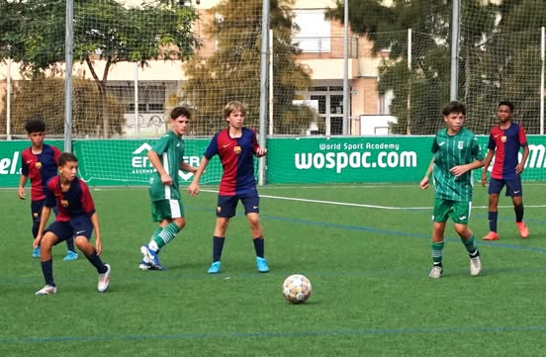
Conectando con el Público Joven
Construyendo confianza desde temprano:
Patrocinio de deportes juveniles
Crecimiento en redes sociales
Influencers y marketing digital

Slide 16
Ofertas por tiempo limitado
Packs promocionales de la marca (ej. ‘Pack Rendimiento La Roja’),
Banner de sorteo en redes sociales.

Slide 17
Aumentar Ventas Online
Optimización de la tienda en línea
Descuentos exclusivos en web
Publicidad en Google y redes

Slide 18
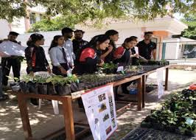
Ayudando a los estudiantes
Emplear personas para vender en el campus
Ingredientes naturales
Packaging ecológico

Slide 19
Comunidad fiel entorno a nuestra marca
Programa de Recompensas - Descuentos y beneficios exclusivos para clientes recurrentes.
Contenido Exclusivo y Comunidad - Acceso a guías de entrenamiento, webinars con nutricionistas y foros privados.
Programa de Referidos - Incentivos para clientes que recomienden nuestros productos a amigos y familiares.

Slide 20

Gracias por su atención

